Slide 1

장원급제 강의평가
Hansung University Lecture Evaluation Service
Notes:
template

Slide 2
목차
1. 개발 배경
-개발 현실
-개발 핵심
2. 주요기능
3. DB설계
4. 클래스 다이어그램
5. 개발일정
6. 개발환경
7. 미흡한 부분 구현 및 2차 프로젝트 계획
Notes:
template

Slide 3
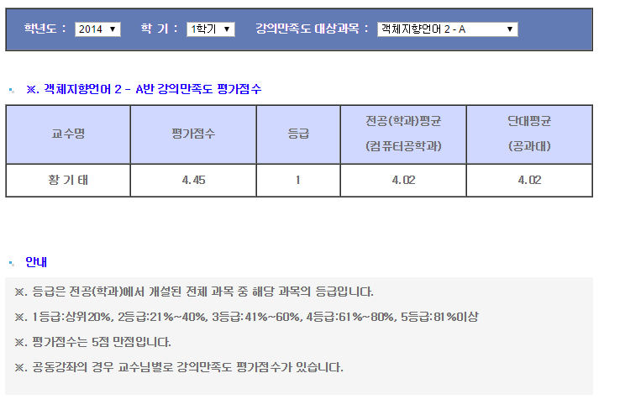
1
개발배경
성적확인 및 이의신청을 위한 강의평가
의미 없는 한 줄 세우기
나만 볼 수 있는 평가 기록
강사, 교수 평가점수 차이
Notes:
반 강제성을 띈 강의평가 시스템
한성대학교 재학생들은 알겠지만, 강의평가를 진행하지 않으면 성적확인 및 이의제기 신청을 할 수 없다.
따라서 재학생 대부분이 강의평가를 진행한다!!!!!!!!!!!그리고 이 수치를 학교에서는 강의평가 지표로 활용한다!!
그런데!
2. 교수님께서 평가점수를 확인할 수 있다는 유언비어? 때문인지 강사와 교수에 대한 평가에서 점수차이가 난다.
또한, 큰 의미없이 한줄로 강의평가를 세우는 친구들이 많다. 왜냐하면 목적은 강의평가가 아니고 성적확인 및 이의신청을 위해서다
3. 본인이 수강한 과목에 대해서 학기가 끝난 후 평가점수를 본이만 알수있다면, 이게 무슨 의미인가 - > 강의평가의 가장 큰 쓰임새는 수강신청기간 때 이다.
일종의 알 권리!! 문제의 뿌리는 강제성을 띈 학교 강의평가 시스템의 문제라고 판단!

Slide 4
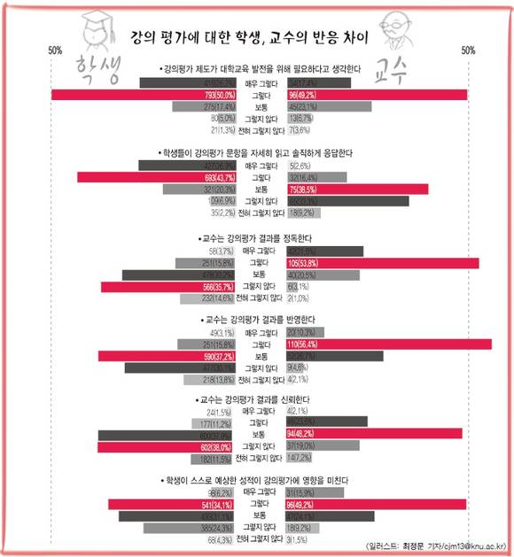
1
개발배경
경북대
Notes:
강의평가 제도의 필요성에 대한 교수와 학생의 의견은 대체로 일치했다.
학생들은 강의평가를 정확하게 한다고 하지만 교수들은 그렇지 않다고 생각하는 것이다.
강의평가 결과 및 활용
이 영역의 대한 결과로는 현재 강의평가의 근본적인 문제점을 알 수 있다. 서로 간의 신뢰성을 상실한 교수와 학생의 먼 거리를 보여주고 있기 때문
▲강의평가 태도 영역과 ▲강의평가 결과 및 활용 영역을 보면 대체로 교수는 학생들이 강의평가 문항을 자세히 읽고 솔직하게 응답한다고 생각하지 않지만 강의평가 결과를 정독하고 강의개선에 반영한다는 이해할 수 없는 결과가 나왔다.

Slide 5
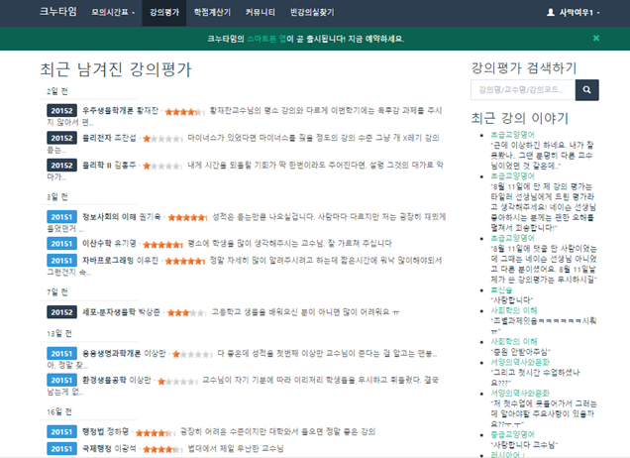
1
개발배경
경북대
Notes:
크누타임, 와 이래 좋누
본교생 2명 중 1명 크누타임 이용, 상세 검색 기능 유용해... 아직은 부족한 강의평가, 학생들의 많은 참여 필요해
본교생들에게 모의시간표와 강의평가 등의 서비스를 제공하는 ‘크누타임’이 큰 호응을 얻고 있다. 현재 약 만 이천여 명의 학생들이 크누타임을 이용해 모의시간표를 작성하고 있다.
이처럼 본교생들의 크누타임 이용률이 높은 주된 이유로는 간편한 ‘강의 검색기능’이 꼽혔다.

Slide 6

1
개발현실
재학생 인증
API 제공해 줄 수 있나요?
이 강의를 선 수강한 학생들의 강의 평가를 볼 수 있나요?
학교 강의 평가 시스템을 개발하려고
하는데 강의정보를 얻을 수 있나요?
Notes:
반 강제성을 띈 강의평가 시스템
한성대학교 재학생들은 알겠지만, 강의평가를 진행하지 않으면 성적확인 및 이의제기 신청을 할 수 없다.
따라서 재학생 대부분이 강의평가를 진행한다!!!!!!!!!!!그리고 이 수치를 학교에서는 강의평가 지표로 활용한다!!
그런데!
2. 교수님께서 평가점수를 확인할 수 있다는 유언비어? 때문인지 강사와 교수에 대한 평가에서 점수차이가 난다.
또한, 큰 의미없이 한줄로 강의평가를 세우는 친구들이 많다. 왜냐하면 목적은 강의평가가 아니고 성적확인 및 이의신청을 위해서다
3. 본인이 수강한 과목에 대해서 학기가 끝난 후 평가점수를 본이만 알수있다면, 이게 무슨 의미인가 - > 강의평가의 가장 큰 쓰임새는 수강신청기간 때 이다.
일종의 알 권리!! 문제의 뿌리는 강제성을 띈 학교 강의평가 시스템의 문제라고 판단!

Slide 7

1
개발핵심
장원급제 강의평가 시스템 구축에 필요한 데이터를
직접 한성대 종합정보 시스템에서 가져왔습니다.
2만 건 이상의 실 데이터
Notes:
반 강제성을 띈 강의평가 시스템
한성대학교 재학생들은 알겠지만, 강의평가를 진행하지 않으면 성적확인 및 이의제기 신청을 할 수 없다.
따라서 재학생 대부분이 강의평가를 진행한다!!!!!!!!!!!그리고 이 수치를 학교에서는 강의평가 지표로 활용한다!!
그런데!
2. 교수님께서 평가점수를 확인할 수 있다는 유언비어? 때문인지 강사와 교수에 대한 평가에서 점수차이가 난다.
또한, 큰 의미없이 한줄로 강의평가를 세우는 친구들이 많다. 왜냐하면 목적은 강의평가가 아니고 성적확인 및 이의신청을 위해서다
3. 본인이 수강한 과목에 대해서 학기가 끝난 후 평가점수를 본이만 알수있다면, 이게 무슨 의미인가 - > 강의평가의 가장 큰 쓰임새는 수강신청기간 때 이다.
일종의 알 권리!! 문제의 뿌리는 강제성을 띈 학교 강의평가 시스템의 문제라고 판단!

Slide 8
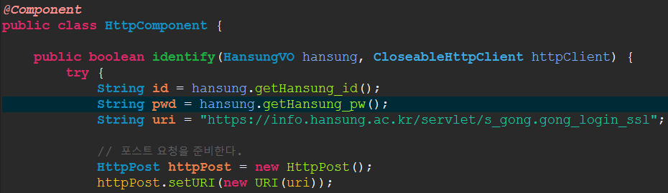
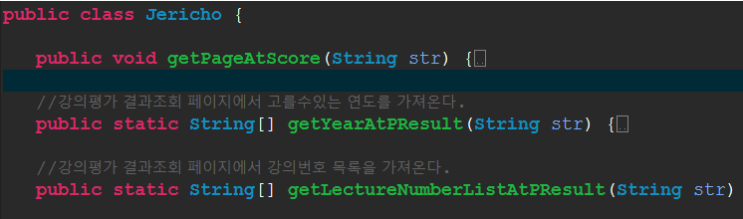
1
개발핵심
Notes:
반 강제성을 띈 강의평가 시스템
한성대학교 재학생들은 알겠지만, 강의평가를 진행하지 않으면 성적확인 및 이의제기 신청을 할 수 없다.
따라서 재학생 대부분이 강의평가를 진행한다!!!!!!!!!!!그리고 이 수치를 학교에서는 강의평가 지표로 활용한다!!
그런데!
2. 교수님께서 평가점수를 확인할 수 있다는 유언비어? 때문인지 강사와 교수에 대한 평가에서 점수차이가 난다.
또한, 큰 의미없이 한줄로 강의평가를 세우는 친구들이 많다. 왜냐하면 목적은 강의평가가 아니고 성적확인 및 이의신청을 위해서다
3. 본인이 수강한 과목에 대해서 학기가 끝난 후 평가점수를 본이만 알수있다면, 이게 무슨 의미인가 - > 강의평가의 가장 큰 쓰임새는 수강신청기간 때 이다.
일종의 알 권리!! 문제의 뿌리는 강제성을 띈 학교 강의평가 시스템의 문제라고 판단!

Slide 9





2
주요기능
회원관리 강의평가 등록 검색 다양한 View 마이페이지
한성대 재학생만이
본인이 수강한 과목에 대해 강의 평가를 할 수 있고
모든 재학생이 강의평가 결과를 볼 수 있다.
한성대 재학생들을 위한 한성대 강의평가 시스템 도입 목적
Notes:
반 강제성을 띈 강의평가 시스템
한성대학교 재학생들은 알겠지만, 강의평가를 진행하지 않으면 성적확인 및 이의제기 신청을 할 수 없다.
따라서 재학생 대부분이 강의평가를 진행한다!!!!!!!!!!!그리고 이 수치를 학교에서는 강의평가 지표로 활용한다!!
그런데!
2. 교수님께서 평가점수를 확인할 수 있다는 유언비어? 때문인지 강사와 교수에 대한 평가에서 점수차이가 난다.
또한, 큰 의미없이 한줄로 강의평가를 세우는 친구들이 많다. 왜냐하면 목적은 강의평가가 아니고 성적확인 및 이의신청을 위해서다
3. 본인이 수강한 과목에 대해서 학기가 끝난 후 평가점수를 본이만 알수있다면, 이게 무슨 의미인가 - > 강의평가의 가장 큰 쓰임새는 수강신청기간 때 이다.
일종의 알 권리!! 문제의 뿌리는 강제성을 띈 학교 강의평가 시스템의 문제라고 판단!

Slide 10
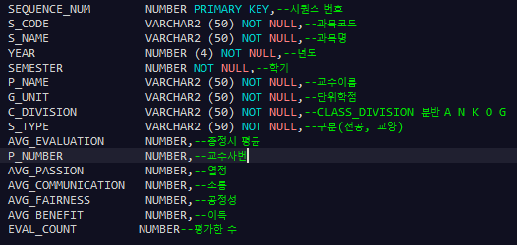

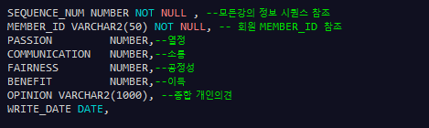

3
DB 설계
모든 강의정보
회원정보
강의평가 정보
수강한 강의정보
Notes:
반 강제성을 띈 강의평가 시스템
한성대학교 재학생들은 알겠지만, 강의평가를 진행하지 않으면 성적확인 및 이의제기 신청을 할 수 없다.
따라서 재학생 대부분이 강의평가를 진행한다!!!!!!!!!!!그리고 이 수치를 학교에서는 강의평가 지표로 활용한다!!
그런데!
2. 교수님께서 평가점수를 확인할 수 있다는 유언비어? 때문인지 강사와 교수에 대한 평가에서 점수차이가 난다.
또한, 큰 의미없이 한줄로 강의평가를 세우는 친구들이 많다. 왜냐하면 목적은 강의평가가 아니고 성적확인 및 이의신청을 위해서다
3. 본인이 수강한 과목에 대해서 학기가 끝난 후 평가점수를 본이만 알수있다면, 이게 무슨 의미인가 - > 강의평가의 가장 큰 쓰임새는 수강신청기간 때 이다.
일종의 알 권리!! 문제의 뿌리는 강제성을 띈 학교 강의평가 시스템의 문제라고 판단!

Slide 11
4
흐름도
Web
Client
Controller
Service
dao
Session
DB
Notes:
반 강제성을 띈 강의평가 시스템
한성대학교 재학생들은 알겠지만, 강의평가를 진행하지 않으면 성적확인 및 이의제기 신청을 할 수 없다.
따라서 재학생 대부분이 강의평가를 진행한다!!!!!!!!!!!그리고 이 수치를 학교에서는 강의평가 지표로 활용한다!!
그런데!
2. 교수님께서 평가점수를 확인할 수 있다는 유언비어? 때문인지 강사와 교수에 대한 평가에서 점수차이가 난다.
또한, 큰 의미없이 한줄로 강의평가를 세우는 친구들이 많다. 왜냐하면 목적은 강의평가가 아니고 성적확인 및 이의신청을 위해서다
3. 본인이 수강한 과목에 대해서 학기가 끝난 후 평가점수를 본이만 알수있다면, 이게 무슨 의미인가 - > 강의평가의 가장 큰 쓰임새는 수강신청기간 때 이다.
일종의 알 권리!! 문제의 뿌리는 강제성을 띈 학교 강의평가 시스템의 문제라고 판단!

Slide 12
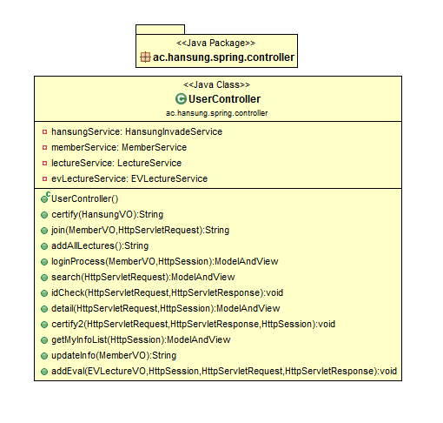
4
클래스 다이어그램
Notes:
반 강제성을 띈 강의평가 시스템
한성대학교 재학생들은 알겠지만, 강의평가를 진행하지 않으면 성적확인 및 이의제기 신청을 할 수 없다.
따라서 재학생 대부분이 강의평가를 진행한다!!!!!!!!!!!그리고 이 수치를 학교에서는 강의평가 지표로 활용한다!!
그런데!
2. 교수님께서 평가점수를 확인할 수 있다는 유언비어? 때문인지 강사와 교수에 대한 평가에서 점수차이가 난다.
또한, 큰 의미없이 한줄로 강의평가를 세우는 친구들이 많다. 왜냐하면 목적은 강의평가가 아니고 성적확인 및 이의신청을 위해서다
3. 본인이 수강한 과목에 대해서 학기가 끝난 후 평가점수를 본이만 알수있다면, 이게 무슨 의미인가 - > 강의평가의 가장 큰 쓰임새는 수강신청기간 때 이다.
일종의 알 권리!! 문제의 뿌리는 강제성을 띈 학교 강의평가 시스템의 문제라고 판단!

Slide 13
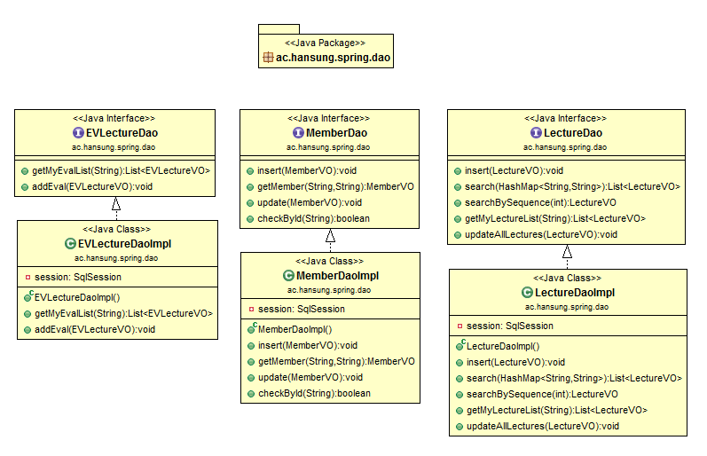
4
클래스 다이어그램
Notes:
반 강제성을 띈 강의평가 시스템
한성대학교 재학생들은 알겠지만, 강의평가를 진행하지 않으면 성적확인 및 이의제기 신청을 할 수 없다.
따라서 재학생 대부분이 강의평가를 진행한다!!!!!!!!!!!그리고 이 수치를 학교에서는 강의평가 지표로 활용한다!!
그런데!
2. 교수님께서 평가점수를 확인할 수 있다는 유언비어? 때문인지 강사와 교수에 대한 평가에서 점수차이가 난다.
또한, 큰 의미없이 한줄로 강의평가를 세우는 친구들이 많다. 왜냐하면 목적은 강의평가가 아니고 성적확인 및 이의신청을 위해서다
3. 본인이 수강한 과목에 대해서 학기가 끝난 후 평가점수를 본이만 알수있다면, 이게 무슨 의미인가 - > 강의평가의 가장 큰 쓰임새는 수강신청기간 때 이다.
일종의 알 권리!! 문제의 뿌리는 강제성을 띈 학교 강의평가 시스템의 문제라고 판단!

Slide 14
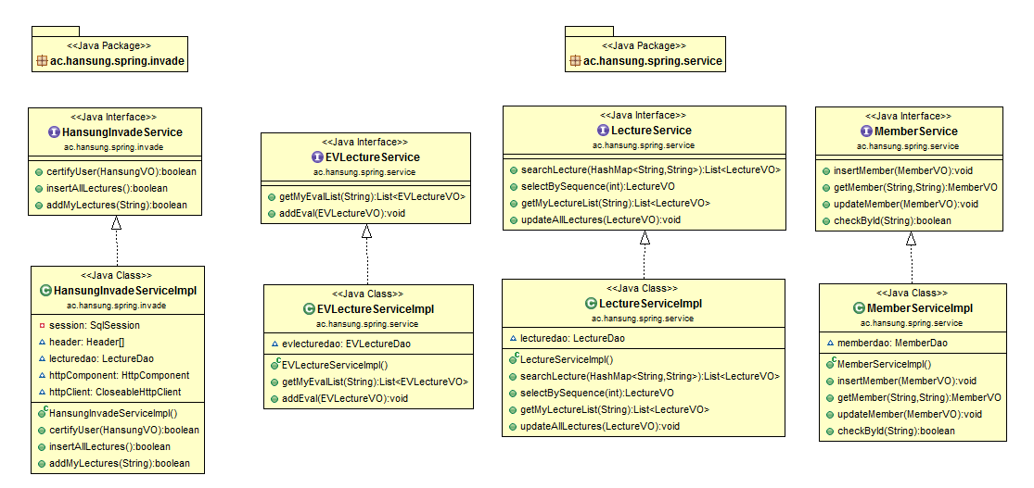
4
클래스 다이어그램
Notes:
반 강제성을 띈 강의평가 시스템
한성대학교 재학생들은 알겠지만, 강의평가를 진행하지 않으면 성적확인 및 이의제기 신청을 할 수 없다.
따라서 재학생 대부분이 강의평가를 진행한다!!!!!!!!!!!그리고 이 수치를 학교에서는 강의평가 지표로 활용한다!!
그런데!
2. 교수님께서 평가점수를 확인할 수 있다는 유언비어? 때문인지 강사와 교수에 대한 평가에서 점수차이가 난다.
또한, 큰 의미없이 한줄로 강의평가를 세우는 친구들이 많다. 왜냐하면 목적은 강의평가가 아니고 성적확인 및 이의신청을 위해서다
3. 본인이 수강한 과목에 대해서 학기가 끝난 후 평가점수를 본이만 알수있다면, 이게 무슨 의미인가 - > 강의평가의 가장 큰 쓰임새는 수강신청기간 때 이다.
일종의 알 권리!! 문제의 뿌리는 강제성을 띈 학교 강의평가 시스템의 문제라고 판단!

Slide 15
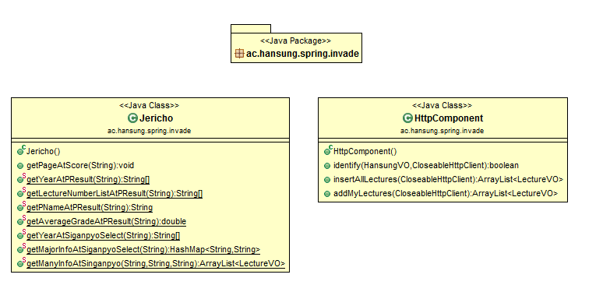
4
클래스 다이어그램
Notes:
반 강제성을 띈 강의평가 시스템
한성대학교 재학생들은 알겠지만, 강의평가를 진행하지 않으면 성적확인 및 이의제기 신청을 할 수 없다.
따라서 재학생 대부분이 강의평가를 진행한다!!!!!!!!!!!그리고 이 수치를 학교에서는 강의평가 지표로 활용한다!!
그런데!
2. 교수님께서 평가점수를 확인할 수 있다는 유언비어? 때문인지 강사와 교수에 대한 평가에서 점수차이가 난다.
또한, 큰 의미없이 한줄로 강의평가를 세우는 친구들이 많다. 왜냐하면 목적은 강의평가가 아니고 성적확인 및 이의신청을 위해서다
3. 본인이 수강한 과목에 대해서 학기가 끝난 후 평가점수를 본이만 알수있다면, 이게 무슨 의미인가 - > 강의평가의 가장 큰 쓰임새는 수강신청기간 때 이다.
일종의 알 권리!! 문제의 뿌리는 강제성을 띈 학교 강의평가 시스템의 문제라고 판단!

Slide 16
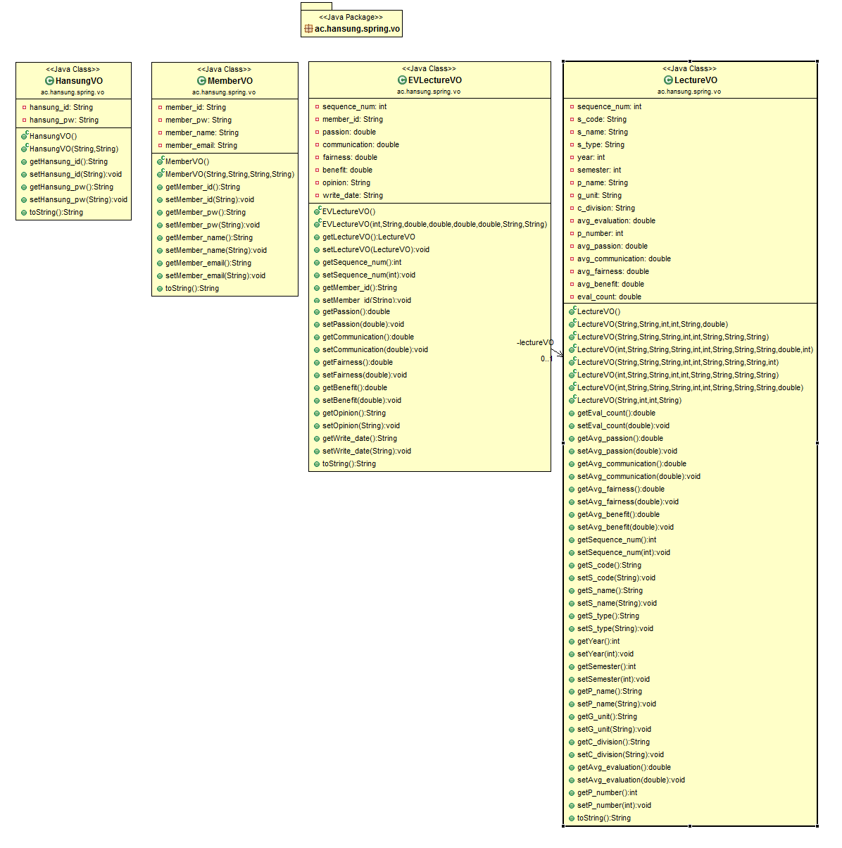
4
클래스 다이어그램
Notes:
반 강제성을 띈 강의평가 시스템
한성대학교 재학생들은 알겠지만, 강의평가를 진행하지 않으면 성적확인 및 이의제기 신청을 할 수 없다.
따라서 재학생 대부분이 강의평가를 진행한다!!!!!!!!!!!그리고 이 수치를 학교에서는 강의평가 지표로 활용한다!!
그런데!
2. 교수님께서 평가점수를 확인할 수 있다는 유언비어? 때문인지 강사와 교수에 대한 평가에서 점수차이가 난다.
또한, 큰 의미없이 한줄로 강의평가를 세우는 친구들이 많다. 왜냐하면 목적은 강의평가가 아니고 성적확인 및 이의신청을 위해서다
3. 본인이 수강한 과목에 대해서 학기가 끝난 후 평가점수를 본이만 알수있다면, 이게 무슨 의미인가 - > 강의평가의 가장 큰 쓰임새는 수강신청기간 때 이다.
일종의 알 권리!! 문제의 뿌리는 강제성을 띈 학교 강의평가 시스템의 문제라고 판단!

Slide 17
5
개발일정
 | 9/7~10 | 9/10~14 | 9/14~21 | 9/21~24
아이디어 회의 및 기획
UI설계
DB설계
서버 및 UI 구현
Notes:
반 강제성을 띈 강의평가 시스템
한성대학교 재학생들은 알겠지만, 강의평가를 진행하지 않으면 성적확인 및 이의제기 신청을 할 수 없다.
따라서 재학생 대부분이 강의평가를 진행한다!!!!!!!!!!!그리고 이 수치를 학교에서는 강의평가 지표로 활용한다!!
그런데!
2. 교수님께서 평가점수를 확인할 수 있다는 유언비어? 때문인지 강사와 교수에 대한 평가에서 점수차이가 난다.
또한, 큰 의미없이 한줄로 강의평가를 세우는 친구들이 많다. 왜냐하면 목적은 강의평가가 아니고 성적확인 및 이의신청을 위해서다
3. 본인이 수강한 과목에 대해서 학기가 끝난 후 평가점수를 본이만 알수있다면, 이게 무슨 의미인가 - > 강의평가의 가장 큰 쓰임새는 수강신청기간 때 이다.
일종의 알 권리!! 문제의 뿌리는 강제성을 띈 학교 강의평가 시스템의 문제라고 판단!

Slide 18
6
개발환경
운영체제(OS) : Windows 10
개발언어(Language) : JAVA, servlet/jsp, css/html, javascript/jquery
개발툴(Tool) : Eclipse, OracleDB, Apache Tomcat 8.0
라이브러리 : Maven, spring framework ,
Notes:
반 강제성을 띈 강의평가 시스템
한성대학교 재학생들은 알겠지만, 강의평가를 진행하지 않으면 성적확인 및 이의제기 신청을 할 수 없다.
따라서 재학생 대부분이 강의평가를 진행한다!!!!!!!!!!!그리고 이 수치를 학교에서는 강의평가 지표로 활용한다!!
그런데!
2. 교수님께서 평가점수를 확인할 수 있다는 유언비어? 때문인지 강사와 교수에 대한 평가에서 점수차이가 난다.
또한, 큰 의미없이 한줄로 강의평가를 세우는 친구들이 많다. 왜냐하면 목적은 강의평가가 아니고 성적확인 및 이의신청을 위해서다
3. 본인이 수강한 과목에 대해서 학기가 끝난 후 평가점수를 본이만 알수있다면, 이게 무슨 의미인가 - > 강의평가의 가장 큰 쓰임새는 수강신청기간 때 이다.
일종의 알 권리!! 문제의 뿌리는 강제성을 띈 학교 강의평가 시스템의 문제라고 판단!

Slide 19
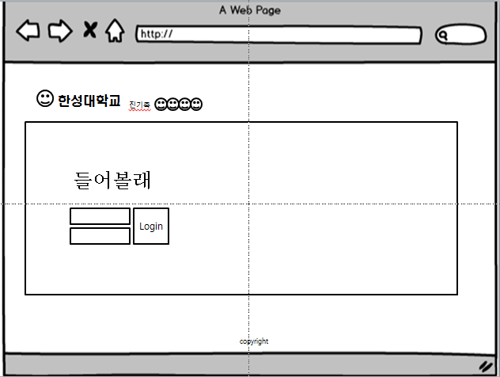

Slide 20
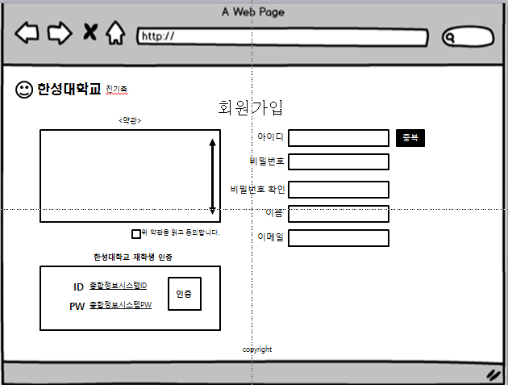

Slide 21
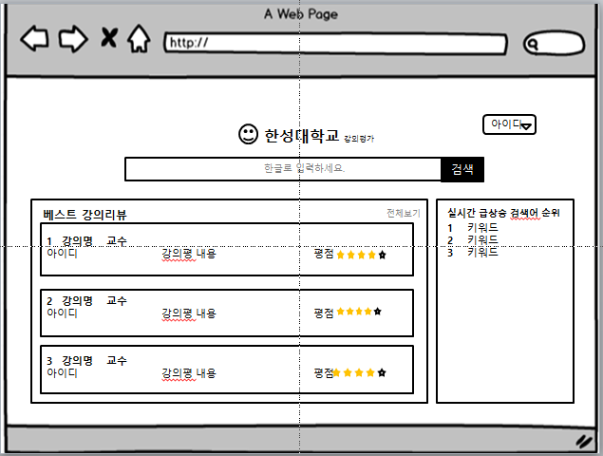

Slide 22
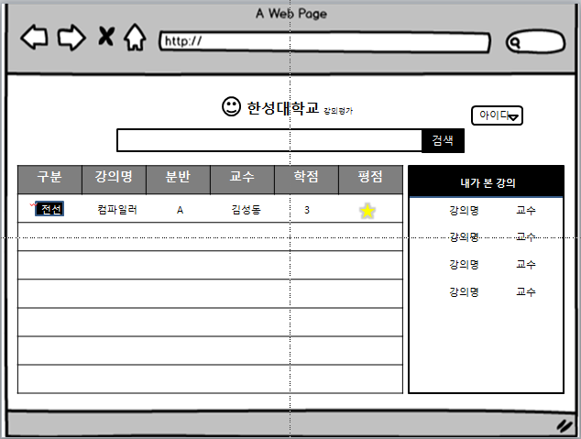

Slide 23
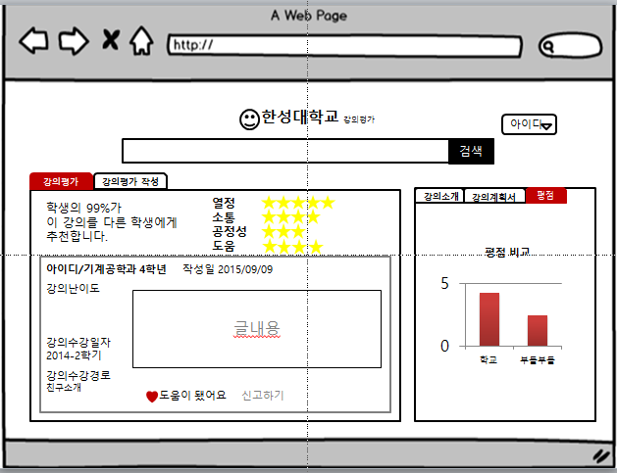

Slide 24
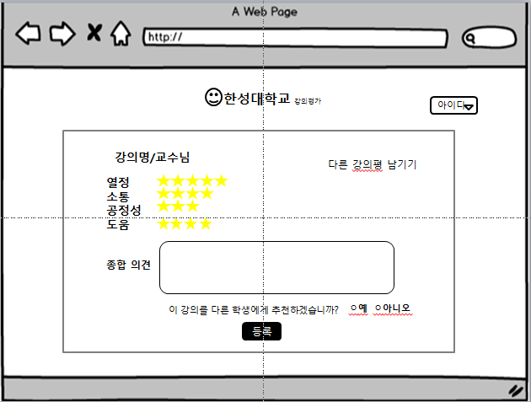

Slide 25
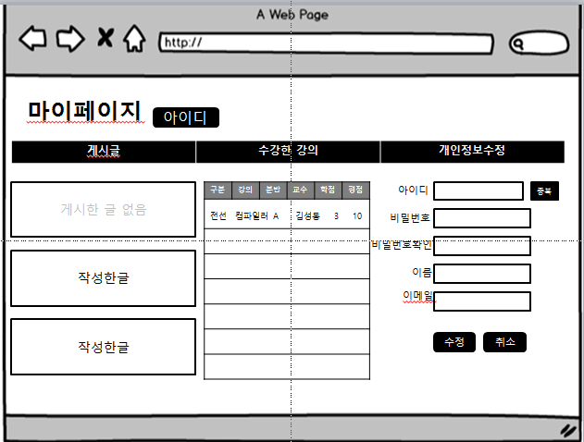

Slide 26

감사합니다
Hansung University Lecture Evaluation Service

Slide 27
Demonstration
Hansung University Lecture Evaluation Service
Notes:
template

Slide 28


Slide 29



6
WHO WE ARE
OUR TEAM
LEADER
이진기
주현영
설계/Front End
이정호
김명준
설계/Back End
Notes:
반 강제성을 띈 강의평가 시스템
한성대학교 재학생들은 알겠지만, 강의평가를 진행하지 않으면 성적확인 및 이의제기 신청을 할 수 없다.
따라서 재학생 대부분이 강의평가를 진행한다!!!!!!!!!!!그리고 이 수치를 학교에서는 강의평가 지표로 활용한다!!
그런데!
2. 교수님께서 평가점수를 확인할 수 있다는 유언비어? 때문인지 강사와 교수에 대한 평가에서 점수차이가 난다.
또한, 큰 의미없이 한줄로 강의평가를 세우는 친구들이 많다. 왜냐하면 목적은 강의평가가 아니고 성적확인 및 이의신청을 위해서다
3. 본인이 수강한 과목에 대해서 학기가 끝난 후 평가점수를 본이만 알수있다면, 이게 무슨 의미인가 - > 강의평가의 가장 큰 쓰임새는 수강신청기간 때 이다.
일종의 알 권리!! 문제의 뿌리는 강제성을 띈 학교 강의평가 시스템의 문제라고 판단!

Slide 30
Q & A
Hansung University Lecture Evaluation Service

